Slide 1
פונקציות - functions

Slide 2
פונקציה - Function
רצף של פקודות המאוגדות יחדיו, במטרה לבצע מטלה מוגדרת
בתכנות מונחה עצמים נקרא פעולה/שיטה (method)
יתרונות:
שימוש חוזר בקוד
מאפשר לייבא ולקרוא לקוד שכתבו מפתחים אחרים בלי לרדת לפרטי המימוש
הפונקציה יכולה להחזיר ערך המכונה ערך חזרה, אולם זה לא חובה
https://he.wikipedia.org/wiki/%D7%A9%D7%92%D7%A8%D7%94_(%D7%AA%D7%9B%D7%A0%D7%95%D7%AA)

Slide 3
קונבנציה לשמות שיטות
אותיות קטנות בלבד
קו תחתון בין מילים
לדוגמה:
my_function

Slide 4
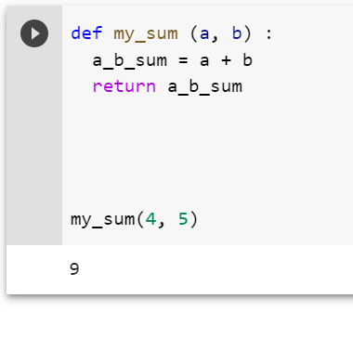
הגדרת פונקציה בפיתון
אין אזכור לערך מוחזר
גוף הפונקציה
ארגומנטים ללא טיפוס
אינדנטציה
נקודתיים לציון בלוק עם אינדנטציה
קריאה לפונקציה
אין צורך להשתמש ב print

Slide 5
פרמטרים של פונקציה

Slide 6
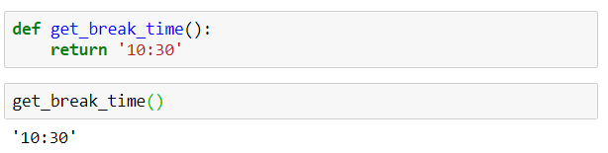
פונקציה ללא פרמטרים

Slide 7
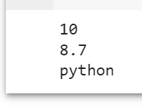
פונקציה עם פרמטרים
הפרמטרים חסרי טיפוס
חסרון: הקומפילר לא בודק תאימות של הפרמטרים
יתרון: שימוש חוזר של הפונקציה
def add(a, b) :
return a + b
print(add(4, 6))
print(add(2.2, 6.5))
print(add('py','thon'))

Slide 8
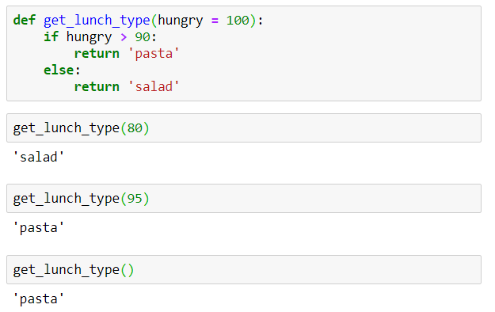
פונקציה עם ארגומנט ברירת מחדל
נראה הרבה פונקציות עם ארגומנט ברירת מחדל בספריות של פיתון

Slide 9
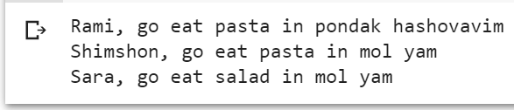
פונקציה עם ארגומנט ברירת מחדל
הארגומנטים שמקבלים ברירת מחדל צריכים להיות האחרונים בסדר
הסדר שלהם חשוב היות ובקריאה לפונקציה לא ניתן לדלג על ארגומנט
def get_lunch_type(name, location = 'pondak hashovavim', hungry = 100) :
if hungry > 90 :
food = 'pasta'
else :
food = 'salad'
return name + ', go eat ' + food + ' in ' + location
print(get_lunch_type('Rami'))
print(get_lunch_type('Shimshon', 'mol yam'))
print(get_lunch_type('Sara', 'mol yam', 50))

Slide 10
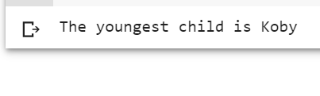
העברת פרמטרים לפי שם
אין חשיבות לסדר של הפרמטרים
def my_function(child3, child2, child1) :
print('The youngest child is', child3)
my_function(child1='Avi', child2='Itzik', child3='Koby')

Slide 11
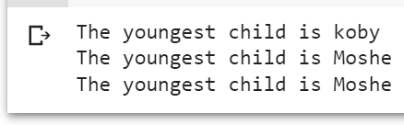
שילוב של העברת פרמטרים עם שם וערכי ברירת מחדל
def my_function(child1, child2, child3 = 'Moshe') :
print('The youngest child is', child3)
my_function(child3 = 'koby', child2 = 'Itzik', child1 = 'Avi')
my_function(child2 = 'Itzik', child1 = 'Avi')
my_function('Avi', child2 = 'Itzik')

Slide 12
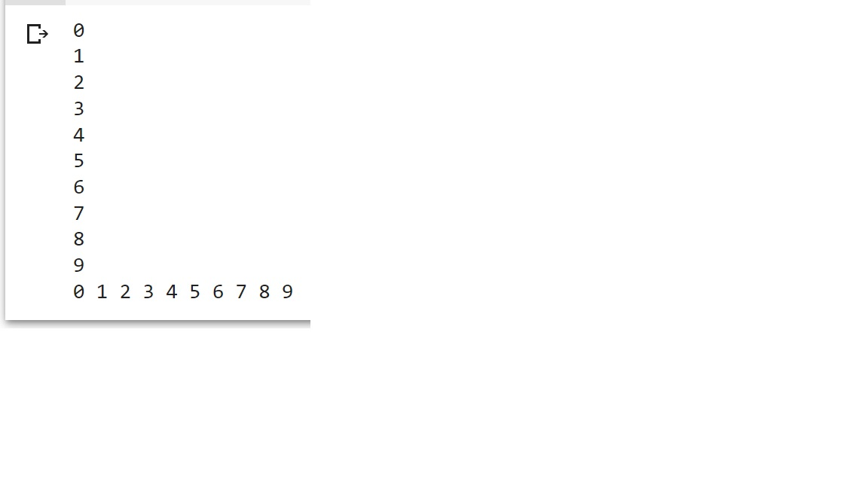
שילוב של העברת פרמטרים עם שם וערכי ברירת מחדל
לדוגמה הפרמטר end בפונקציה print
שאלה: מה ערך ברירת המחדל שלו?
for i in range(10) :
print(i)
for i in range(10) :
print(i, end = ' ')

Slide 13
ערך מוחזר של פונקציה

Slide 14
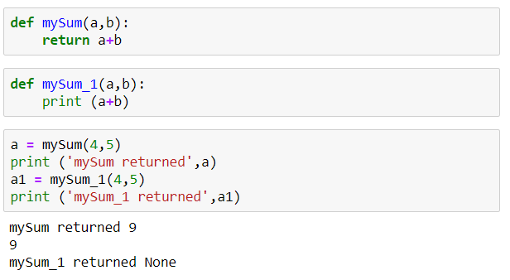
ערך מוחזר של פונקציה
פונקציה המחזירה ערך
פונקציה המדפיסה ערך
הקומפיילר אינו מתריע כי הפונקציה אינה מחזירה ערך!

Slide 15

יציאה מפונקציה באמצעות return
def foo() :
return
print(foo())

Slide 16
החזרה של יותר מערך אחד
הערכים המוחזרים נארזים במבנה נתונים שנקרא טאפל.
נלמד טאפל בהמשך...
def test():
return 'abc', 100
a, b = test()
print(f'a = {a}')
print(f'b = {b}')

Slide 17
מרחב הכרה של משתנים

Slide 18

מרחב הכרה של משתנים - 1
המשתנה var_c משמש לקריאה בלבד
var_c = 2
def my_sum(var_a):
return var_a + var_c
print(my_sum(8))

Slide 19
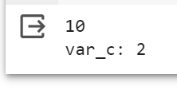
מרחב הכרה של משתנים - 2
כתיבה ל var_c הופכת אותו למשתנה מקומי שמסתיר את המשתנה הגלובלי
var_c = 2
def my_sum(var_a):
var_c = var_a + 2
return var_c
print(my_sum(8))
print (f'var_c: {var_c}')

Slide 20
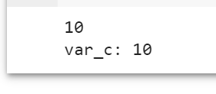
מרחב הכרה של משתנים - 3
הכרזה על המשתנה כגלובלי מבטלת את ההסתרה
var_c = 2
def my_sum(var_a):
global var_c
var_c = var_a + 2
return var_c
print(my_sum(8))
print (f'var_c: {var_c}')

Slide 21

פונקציה ריקה
נשתמש כאשר אנו כותבים שלד של תוכנית ומממשים בחלקים
ראינו שימוש בתנאים ובלולאות

Slide 22
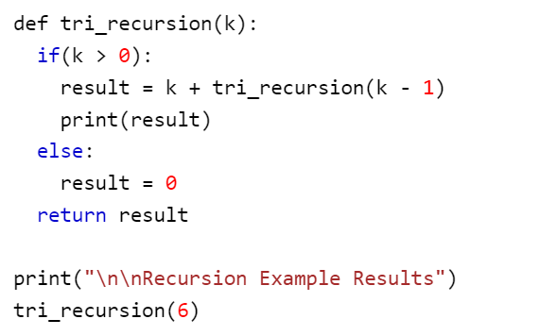
רקורסיה

Slide 23
שאלות
כתוב פונקציה avg המקבלת את הארגומנטים a, b ומחזירה את הממוצע שלהם
הפעל את avg
תן ערך ברירת מחדל של 10 לארגומנט a ו 20 לארגומנט b
הפעל את avg עם פרמטר אחד. איזה ארגומנט קיבל את ערכו?
הפעל את avg עם 2 פרמטרים. העבר אותם לפי שם
הוסף משתנה גלובלי c. שנה את avg כך שתחזיר את ממוצע a,b,c
שנה את avg כך שיחזיר 4 ערכים: a, b,c והממוצע שלהם

Slide 24
שאלות?

